Slide 1
9 мая - День Победы
Презентация для детей старшего дошкольного возраста
Автор –Людмила Леонидовна Шепырева,
воспитатель ГБДОУ № 32 Колпинского района Санкт-Петербурга

Slide 2
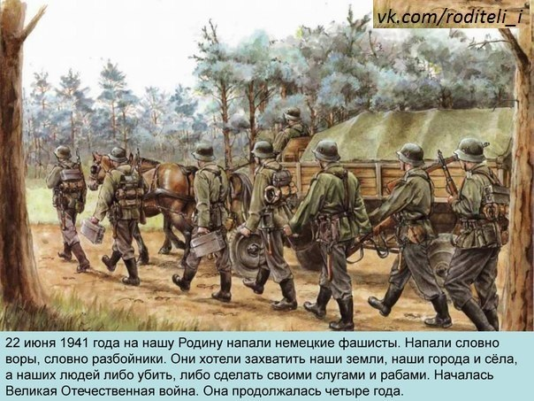

Slide 3
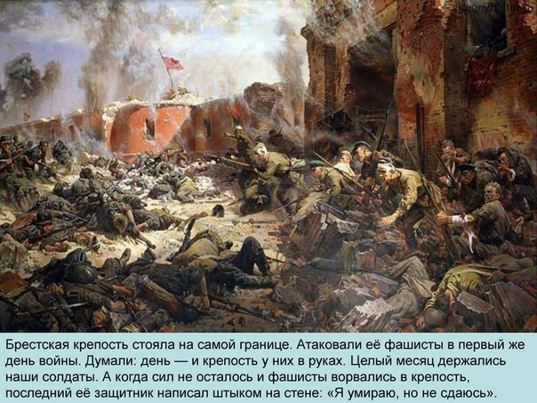

Slide 5
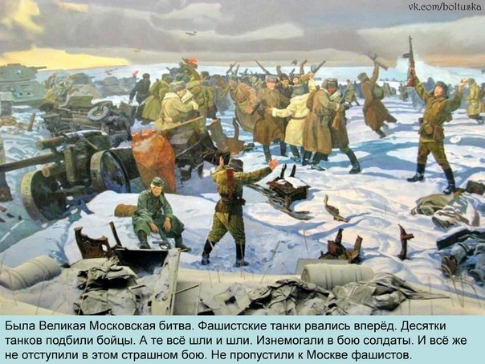

Slide 6
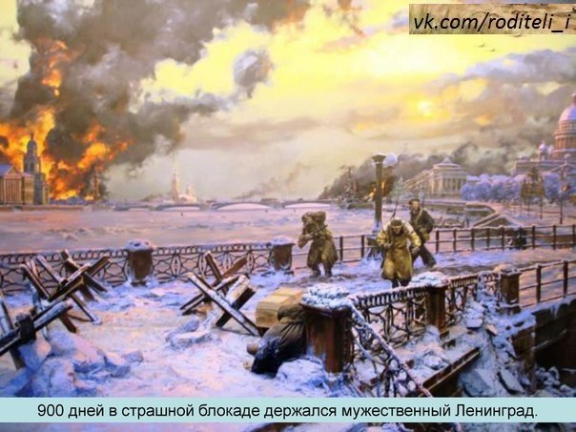

Slide 13
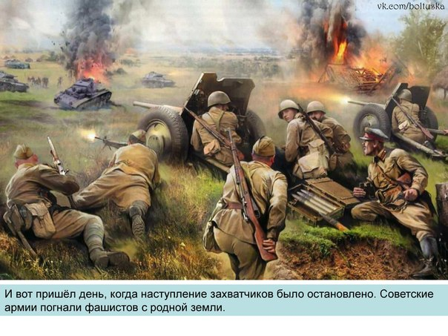

Slide 14
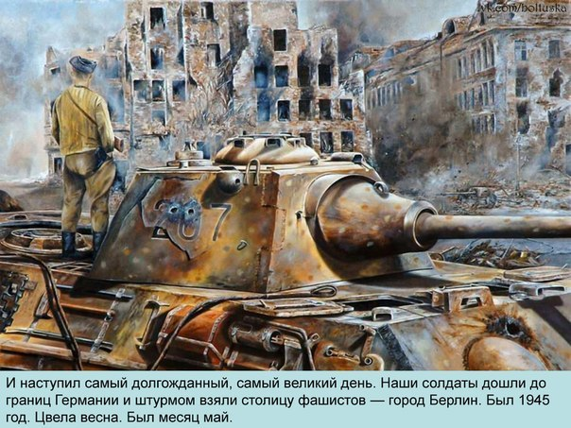

Slide 15
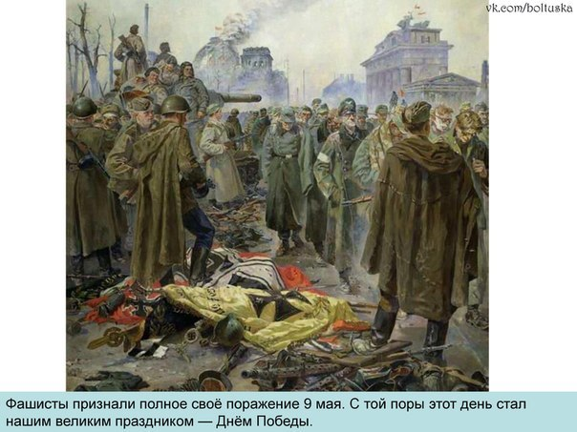

Slide 16
